Slide 1
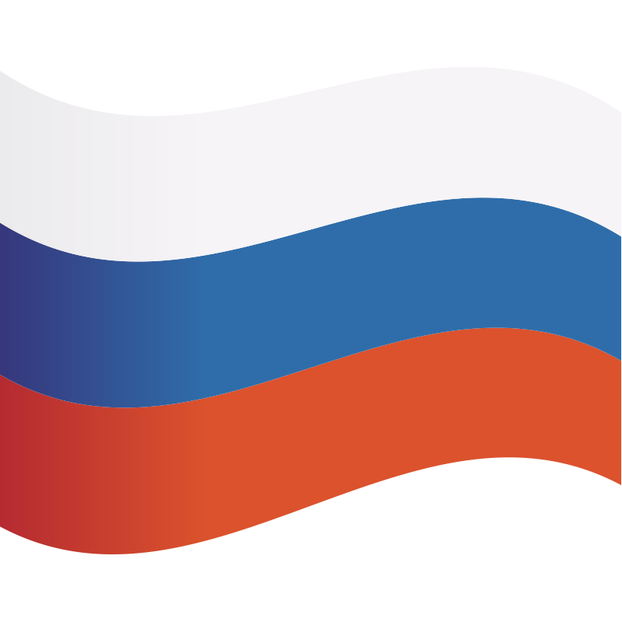
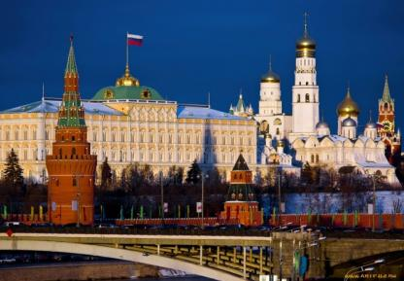
Russian Federation

Slide 2
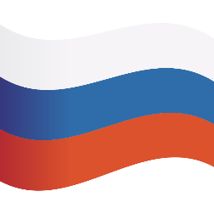
Russian Federation
The Russian Federation is the largest country in the world. It occupies about one-seventh of the earth's surface. It covers the eastern part of Europe and the northern part of Asia. Its total area is about 17 million square kilometers.
Россия является самой большой страной в мире. Она занимает около одной седьмой части земной поверхности. Страна охватывает восточную часть Европы и северную часть Азии. Ее общая площадь составляет около 17 миллионов квадратных километров.

Slide 3
Russian Federation
The country is washed by twelve seas and three oceans: the Pacific, the Arctic and the Atlantic.
Страна омывается двенадцатью морями и тремя океанами: Тихим, Северным Ледовитым и Атлантическим.

Slide 4
Russian Federation
In the south Russia borders on China, Mongolia, Korea, Kazakhstan, Georgia, Azerbaijan.
На юге Россия граничит с Китаем, Монголией, Кореей, Казахстаном, Грузией и Азербайджаном.

Slide 5
Russian Federation
In the west it borders on Norway, Finland, the Baltic States, Belorussia, the Ukraine. It also has a sea-border with the USA.
На западе она граничит с Норвегией, Финляндией, странами Балтии, Белоруссии, Украины. Страна также имеет морскую границу с США.

Slide 6
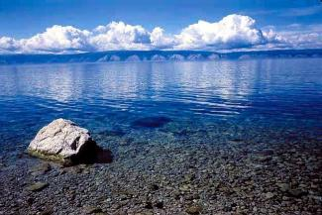
Russian Federation
There's hardly a country in the world where such a variety of scenery and vegetation can be found. Russia has steppes in the south, plains and forests in the midland, tundra and taiga in the north, highlands and deserts in the east.
Едва ли найдется другая страна в мире с таким разнообразием пейзажей и растительности. В России имеются степи на юге, равнины и леса в средней полосе, тундра и тайга на севере, горные местности и пустыни на востоке.

Slide 7
Russian Federation
There is the Great Russian Plain and the West Siberian Lowland in Russia.
В России расположены Великая Русская равнина и Западно - Сибирская низменность.

Slide 8
Russian Federation
There are several mountain chains on the territory of the country: the Urals, the Caucasus, the Altai and others. The largest mountain chain the Urals, separates Europe from Asia.
На территории страны есть несколько горных цепей: Урал, Кавказ, Алтай и другие. Самая большая горная цепь Урал, отделяет Европу от Азии.

Slide 9
Russian Federation
There are over two million rivers in Russia. Europe's biggest river the Volga, flows into the Caspian Sea. The main Siberian rivers the Ob, the Yenisei and the Lena flow from the south to the north. The Amur flows into the Pacific Ocean.
В России более двух миллионов рек. Самая большая река Европы Волга, впадает в Каспийское море. Основные сибирские реки Обь, Енисей и Лена текут с юга на север. Амур впадает в Тихий океан.

Slide 10
Russian Federation
Russia is rich in beautiful lakes. The world's deepest lake (1,600 meters) is Lake Baikal. It's much smaller than the Baltic Sea, but there's much more water in it than in the Baltic Sea. The water in the lake is so clear that if you look down you can count the stones on the bottom.
Россия богата красивыми озерами. Самое глубокое озеро в мире (1600 метров) - озеро Байкал. Оно гораздо меньше, чем Балтийское море, но в нем намного больше воды, чем в Балтийском море. Вода в озере настолько чистая, что если вы посмотрите вниз, вы можете посчитать камни на дне.

Slide 11
Russian Federation
Russia has one-sixth of the world's forests. They are concentrated in the north of the country, in Siberia and in the Far East.
Россия имеет одну шестую часть мировых лесов. Они сосредоточены в северной части страны, в Сибири и на Дальнем Востоке.

Slide 12
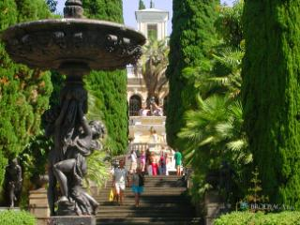
Russian Federation
On the vast territory of the country there are various types of climate, from arctic in the north to subtropical in the south. In the middle of the country the climate is temperate and continental.
На огромной территории страны есть различные типы климата: от Арктического на севере до субтропического на юге. В центре страны климат умеренный, континентальный.

Slide 13
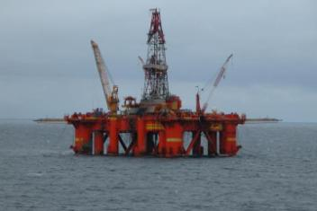
Russian Federation
Russia is very rich in oil, coal, iron ore, natural gas, copper, nickel and other mineral resources.
Россия очень богата нефтью, углем, железной руды, природным газом, медью, никелем и другими полезными ископаемыми.

Slide 14
Russian Federation
Russia is a parliamentary republic. The Head of State is the President. The legislative powers are exercised by the Duma.
Россия является парламентской республикой. Главой государства является президент. Законодательные полномочия осуществляются Думой.

Slide 15
Russian Federation
The capital of Russia is Moscow. It's its largest political, scientific, cultural and industrial centre. Moscow is one of the oldest Russian cities.
Столицей России является Москва. Это самый большой политический, научный, культурный и промышленный центр. Москва - один из древнейших русских городов.

Slide 16
Russian Federation
Russia is one of the biggest and the most beautiful countries in the world.
Россия одна из крупнейших и прекраснейших стран мира.

Slide 17
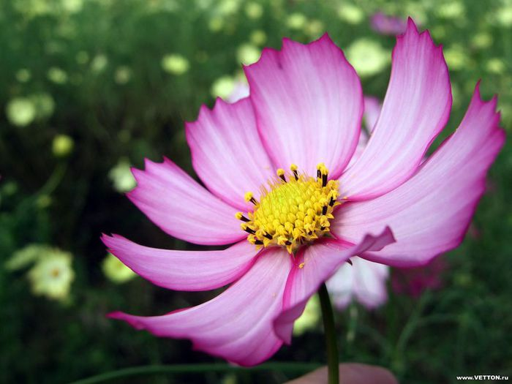
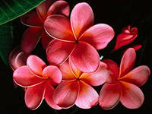
Russian Federation
There are many different plants in Russia such as: Daisies, Snowdrops, Bluebells; and many different trees for example: birches, oaks, aspen, maples, rowans.
В России много разных растений, таких как: маргаритки, подснежники, колокольчики; и много разных деревьев, например: березы, дубы, осины, клены, рябины.

Slide 18
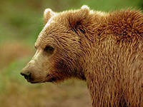
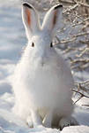
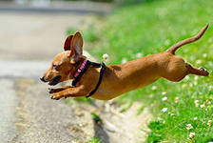
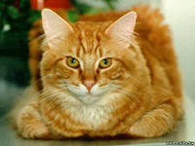
Russian Federation
Many animals live in my country. Dogs and cats live in cities. Bears, foxes, hares, wolves live in forest. Mountain goats live in mountains.
В моей стране живет много животных. Собаки и кошки живут в городах. В лесу живут медведи, лисы, зайцы, волки. Горные козлы живут в горах.

Slide 19
Russian Federation
Dogs, cats, bears, hares, wolves, foxes, deer etc, different species of birds and insects live in Russia, that’s why our country is rich and beautiful.
В России живут собаки, кошки, медведи, зайцы, волки, лисы, олени и т. д., Различные виды птиц и насекомых, поэтому наша страна богата и красива.

Slide 20
Тhe end of the presentation Russia

